Slide 1
Uhly priamok a rovín v priestore
Stereometria

Slide 2
Uhol priamky a roviny
Def.: Veľkosť uhla priamky a roviny v priestore je veľkosť uhla priamky a jej pravouhlého priemetu do tejto roviny.

Slide 3
Uhol priamky a roviny
p
ϕ
p₁
α

Slide 4
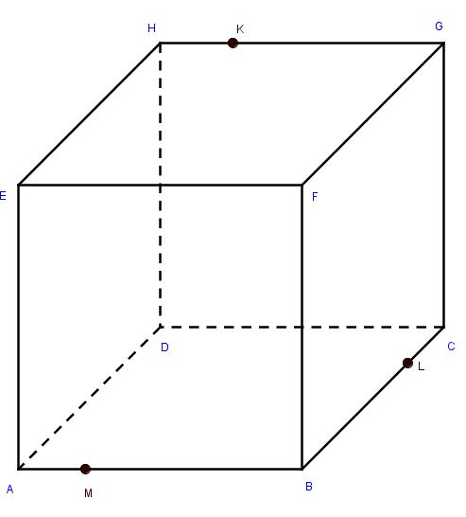
Príklad 1
Kocka A-H má hranu dĺžky 7 cm. Vypočítajte uhol priamky AG a roviny ABC.

Slide 5
Príklad 2
Kocka A-H má hranu dĺžky 6 cm. Vypočítajte uhol priamky EL a roviny ABC.

Slide 6
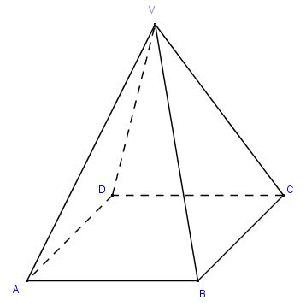
Príklad 3
V pravidelnom štvorbokom ihlane ABCDV je dĺžka hrany |AB| = 5 cm a výška telesa 2 cm. Vypočítajte uhly:
AV a ABC
AB a BCV

Slide 7
Uhol dvoch rovín
Def.: Veľkosť uhla dvoch rovín v priestore je veľkosť uhla ich priesečníc s rovinou kolmou na obe tieto roviny.

Slide 8
Uhol dvoch rovín
b
β
ϕ
a
α

Slide 9
Príklad 8
Kocka A-H má hranu dĺžky 7 cm. Vypočítajte uhol roviny ABG a roviny ABC.

Slide 10
Príklad 9
Kocka A-H má hranu dĺžky 6 cm. Vypočítajte uhol roviny ACF a roviny ABC.

Slide 11
Príklad 10
V pravidelnom štvorbokom ihlane ABCDV je dĺžka hrany |AB| = 4 cm a výška telesa 5 cm. Vypočítajte uhly rovín:
ABV a ABC
ACV a BDV

Slide 12
Koniec

